Slide 1
Slovo a řeč
IX.

Slide 2
Platónův VII. List – Pasus o filosofickém poznání I. (Epist. VII 341)
„Tolik však jistě mohu říci o všech, kteří psali a budou psáti a kteří tvrdí, že znají to, o čem já vážně bádám, buď že o tom slyšeli ode mne, nebo od jiných, nebo jako by to byli sami nalezli: tito lidé nemohou podle mého mínění té věci rozumět docela nic. Ode mne jistě o tom není žádného spisu a také nikdy nebude; neboť to nijak nelze povědět jako jiné nauky, nýbrž z hojného společného zkoumání té věci a ze soužití najednou, jako plamen vznícený od vylétlé jiskry, vznikne to v duši a pak se již samo živí. Ovšem tolik vím, že kdyby to bylo napsáno nebo pověděno ode mne, nejlépe by to bylo pověděno, a také že každý špatný spis o tom by ne nejméně mrzel mne. Kdybych tedy viděl, že je možno to vhodně pro lidi napsat a povědět, co krásnějšího bych mohl nad to v svém životě vykonat nežli napsat lidem věc velice prospěšnou a všem vyvést na světlo pravou podstatu jsoucna? Ale myslím, že by lidem nebylo dobré vykládat o těch věcech, leda několika, kteří jsou schopni s malým návodem je sami nalézt; z ostatních však by to jedny nezřízeně naplnilo nesprávným pohrdáním, druhé pak povýšenou a naduřelou nadějí, že se naučili nějakým vznešeným věcem.“

Slide 3
Platónův VII. List – Pasus o filosofickém poznání (Epist. VII 342a-344c) II.
„Ke každému ze jsoucen náleží tři věci, jimiž musí vznikat jeho pojem, čtvrtá věc pak je pojem sám a za pátou je třeba pokládat samo to, co lze opravdu poznat a co je opravdové jsoucno. Z těch věcí jedna je jméno, druhá výměr, třetí obraz, čtvrtá pak pojem. Pochop to na jednom příkladě, chceš-li porozumět tomu, co bylo nyní řečeno, a pomysli si, že právě tak je tomu se vším ostatním. Cosi se nazývá „kruh“. Jeho jméno je právě to, co jsme nyní vyslovili. Jeho výměr je druhá věc; ten se skládá ze jmen a přísudků, neboť „to, co má od obvodu ke středu všude stejnou vzdálenost“, je asi výměr toho, co se jmenuje kulaté, okrouhlé, kruh. Třetí je to, co bývá malováno a smazáváno, soustruhováno a ničeno, avšak s pravým kruhem, k němuž se všechno to vztahuje, se neděje žádná z těchto změn, neboť ten je něco jiného i než tyto věci. Čtvrté pak je vědění a rozumové poznání i pravdivé mínění o těchto věcech; také toto všechno jest nutno pokládati zase za jedno, poněvadž to není obsaženo ani ve zvucích, ani v prostorových tvarech, nýbrž v duších: z toho je vidět, že to je rozdílné jak od podstaty kruhu samého, tak od těch tří věcí svrchu uvedených. Z těchto věcí jest příbuzností a podobností té páté věci nejblíže rozumové poznání, kdežto ostatní jsou vzdálenější. Právě tak tomu jest, je-li předmětem našeho zkoumání přímý a okrouhlý tvar a barva, nebo dobro, krása a spravedlnost, i každá věc buď uměle vytvořená, nebo přirozeně vzniklá, oheň, voda i všechny takové věci, každý živočich, duševní vlastnost i všechny děje činné i trpné. Jestliže totiž člověk nepochopí aspoň poněkud ty čtyři z oněch pěti věcí, nikdy i kdy nenabude dokonalým způsobem poznání toho, co je páté. Ovšem kromě toho objasňují tyto věci pro nedostatečnost slov neméně jakost každého jednotlivého jsoucna nežli jeho podstatu; z té příčiny se žádný rozumný člověk nikdy neodváží ukládat do slov své rozumové nálezy, a to zvláště ne do slov nezměnitelných, jak je tomu při písmu.“

Slide 4
Platónův VII. List – Pasus o filosofickém poznání (Epist. VII 342a-344c)
Existuje 5 rovin poznání:
ὄνομα, jméno
λόγος, výměr (definice)
εἴδωλον, obraz (zobrazení v látce)
ἐπιστήμη, vědění (v duších),
αὐτὸ τὸ ὄν, jsoucno samo.
344b: "Když se ty jednotlivé věci, jména a výměry, názory a jiné smyslové vjemy vespolek o sebe trou, v laskavých posudcích jsouce opravovány a s nezávistivým užíváním otázek a odpovědí, tu konečně vyšlehne oheň poznání a rozumu (ἐξέλαμψε φρόνησις περὶ ἕκαστον καὶ νοῦς) o každé jednotlivé věci, při největším úsilí, jakého je lidská síla schopna."

Slide 5
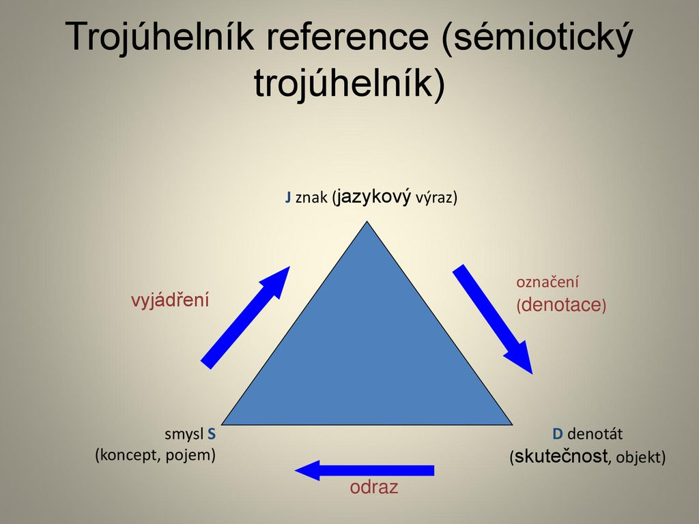
Trojúhelník reference

